Slide 1


Big Data Day: do Sensor à Publicação
I – Captura de Dados
1.1 - Arduino

Slide 2
1.1 – Arduino: Fundamentos
Plataforma aberta para prototipagem de soluções eletrônicas
Quase um “lego”
Oferece interface de programação (IDE) com linguagem própria, semelhante à C
“Programas” denominam-se sketches

Slide 3
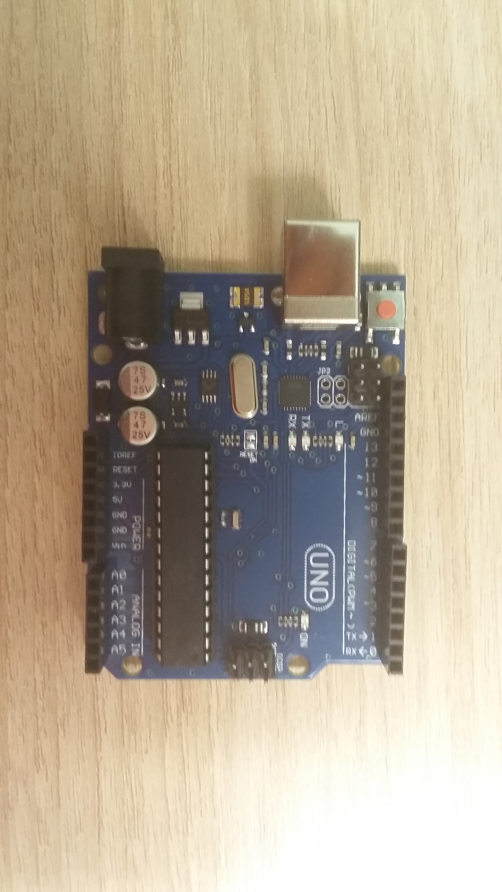
1.1 – Arduino: Placa Principal
Kit Arduino Uno R3

Slide 4
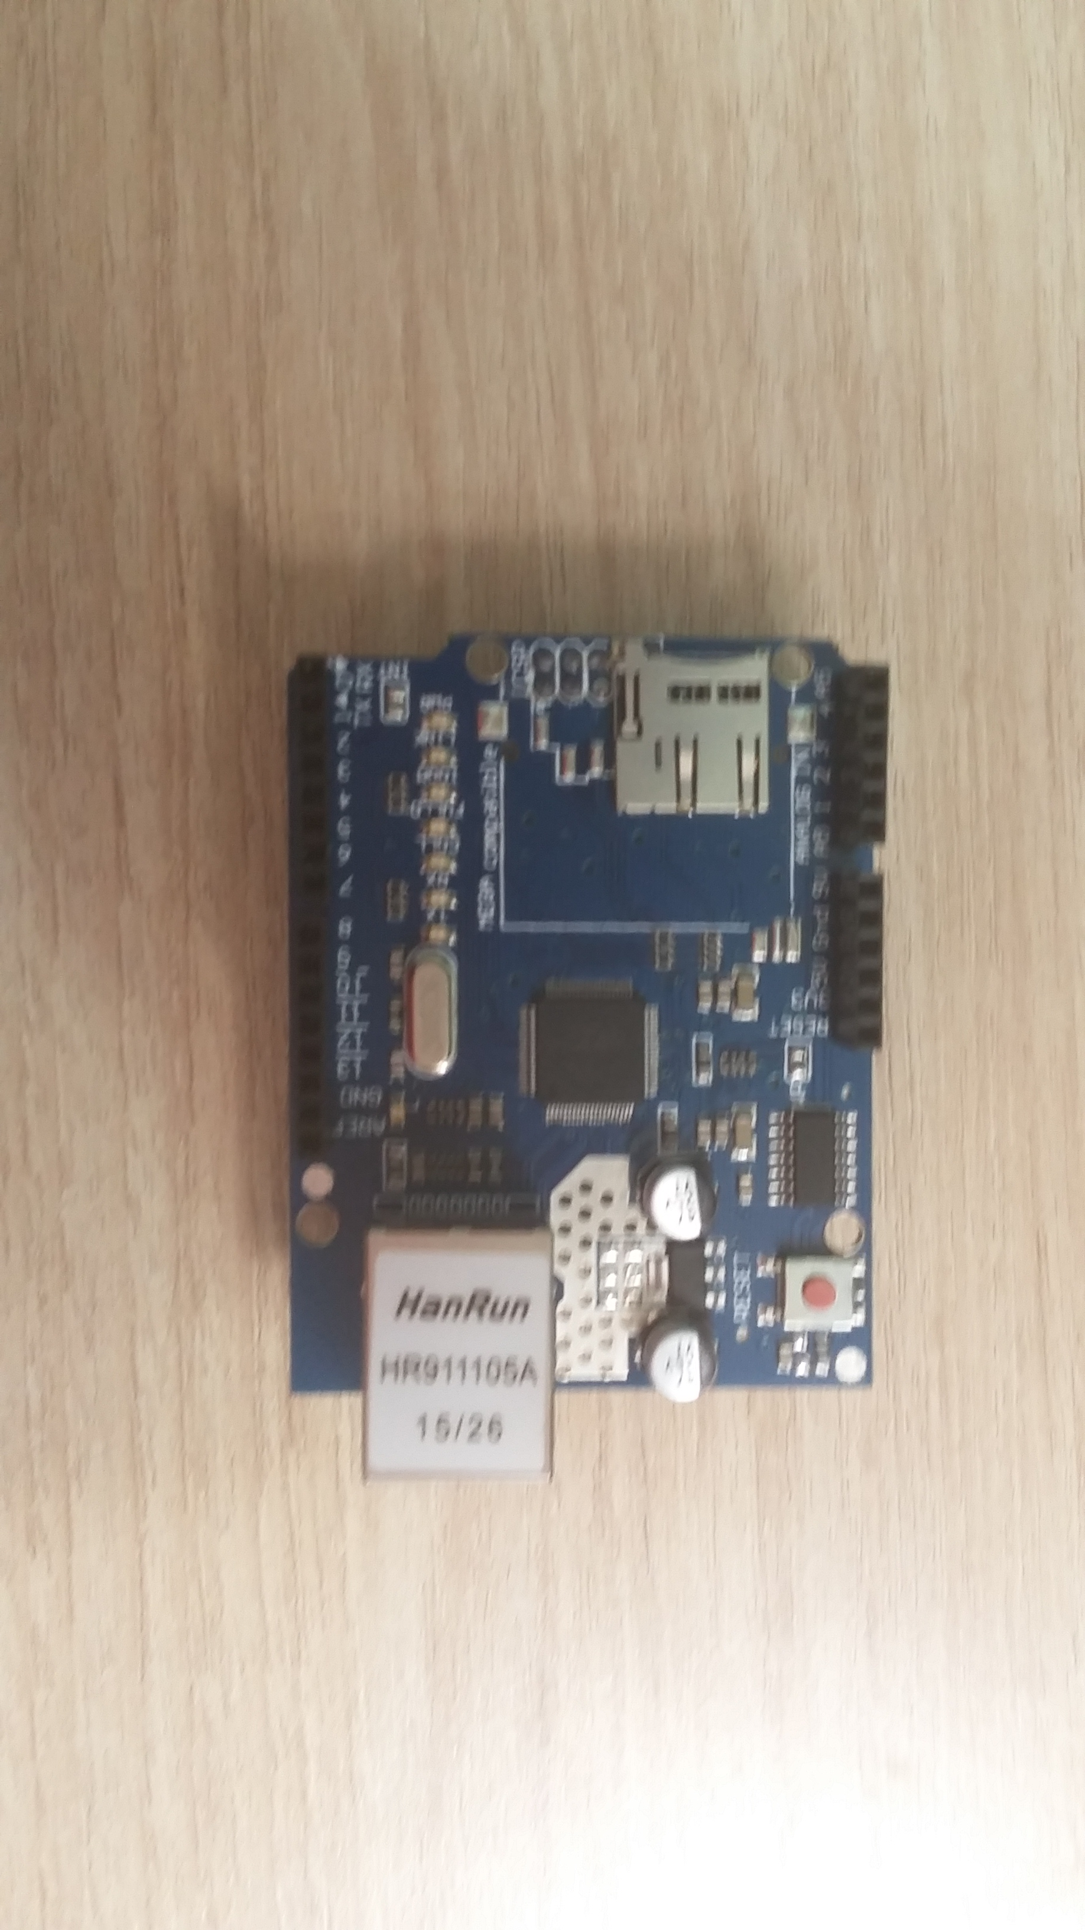
1.1 – Arduino: Placa de Rede
Ethernet Shield W5100

Slide 5
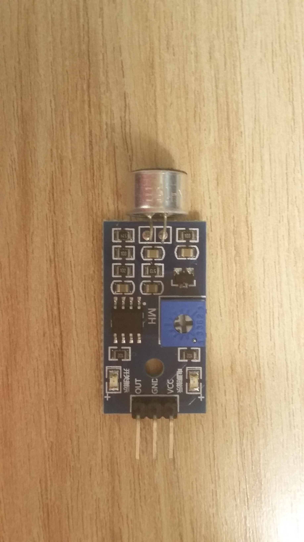
1.1 – Arduino: Sensor de Som
Sensor Lm393 Detecção Som / Ruídos P/ Arduino Pic

Slide 6
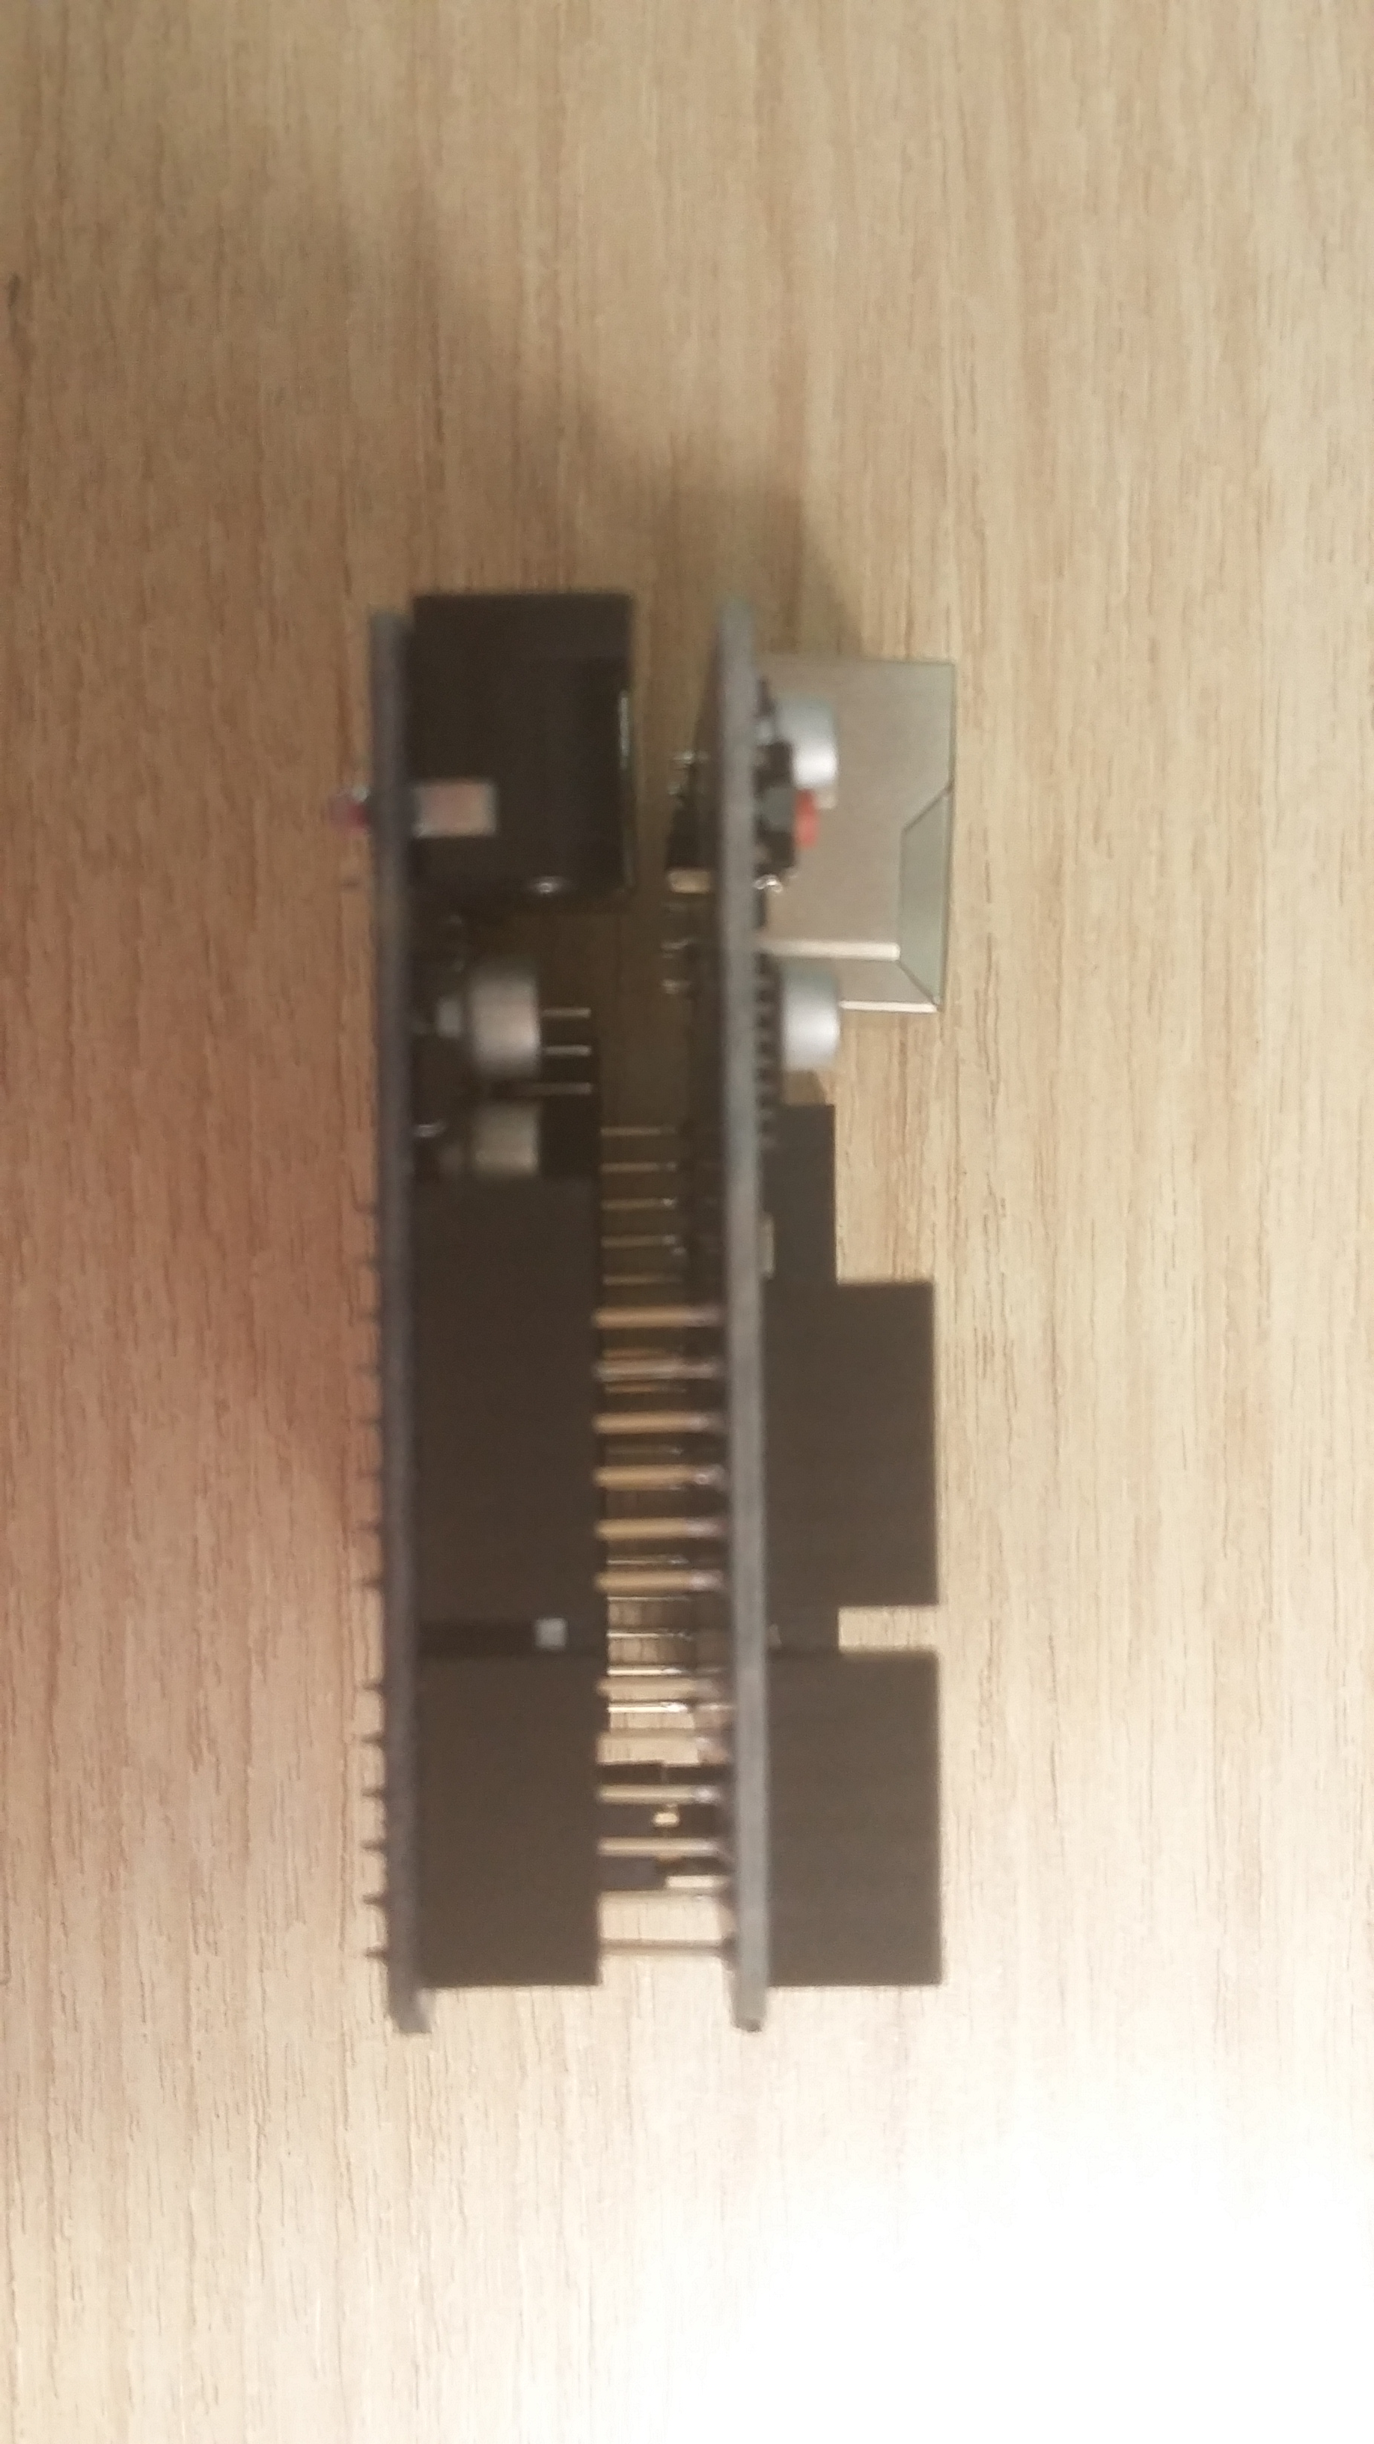
1.1 – Arduino: Lego (parte I)

Slide 7
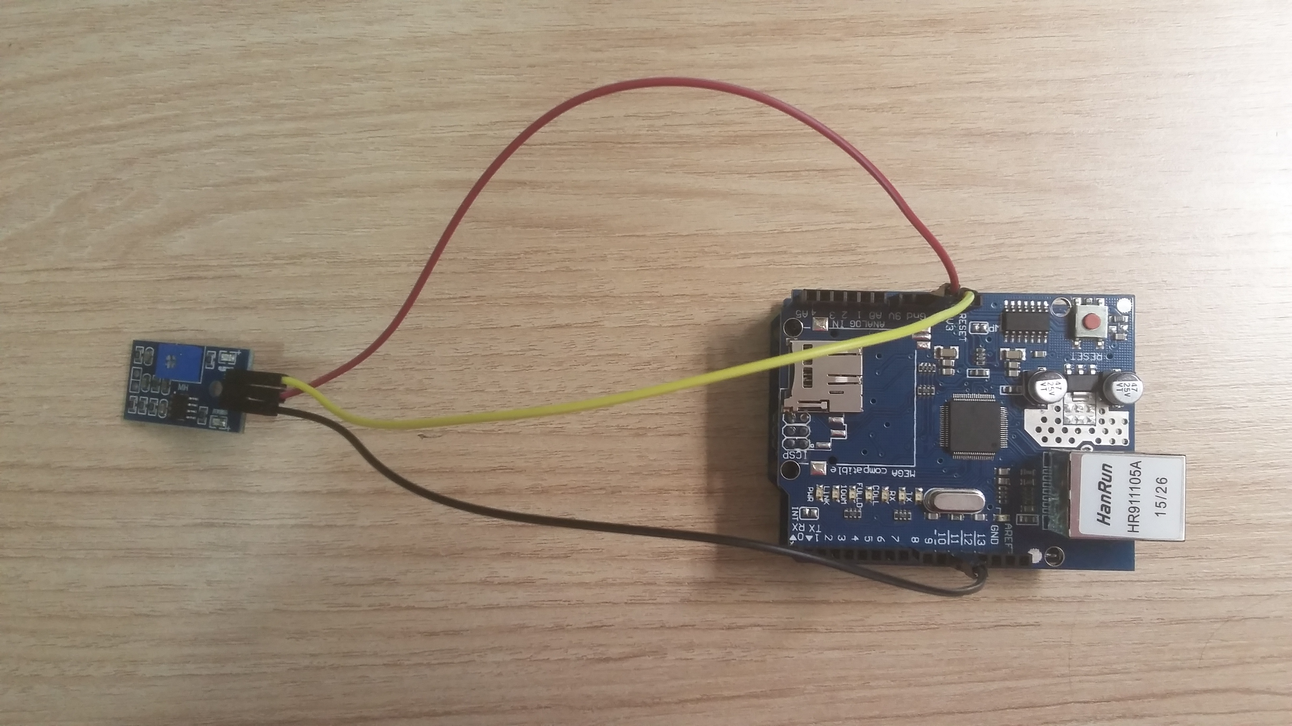
1.1 – Arduino: Lego (parte II)
Jumper Macho Para Macho 65pcs Fio Arduíno Para Mega E Uno

Slide 8
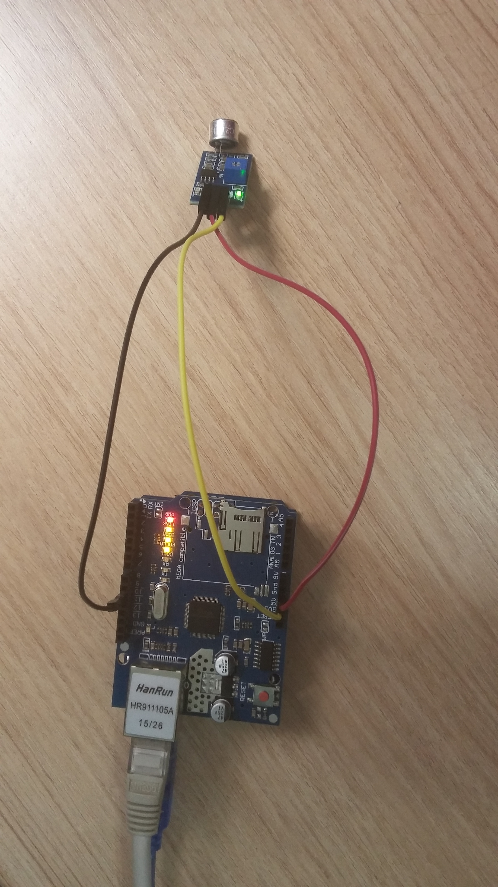
1.1 – Arduino: Lego (parte III)
Cabo USB
Cabo de Rede

Slide 9
Big Data Day: do Sensor à Publicação
I – Captura de Dados
1.2 - Rede

Slide 10
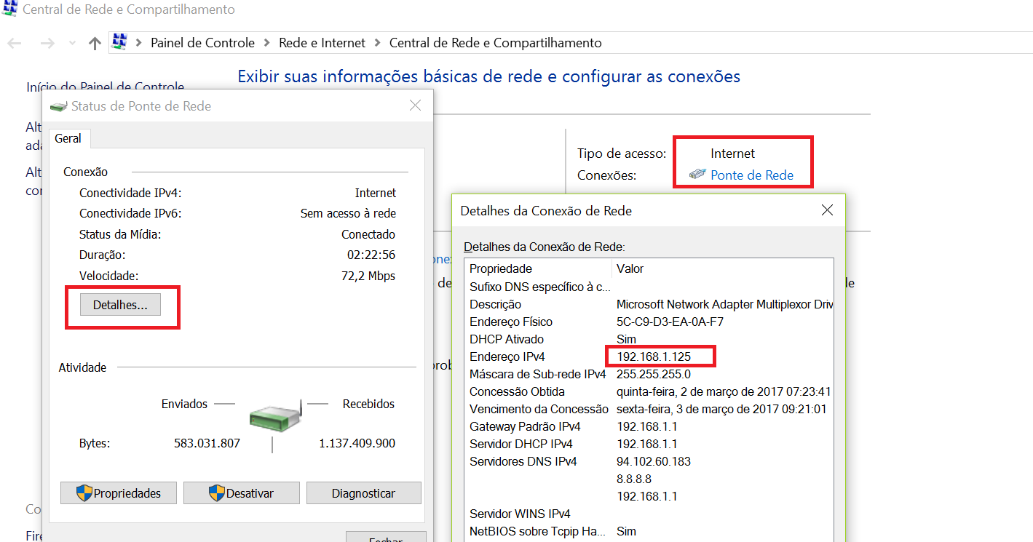
1.2 – Rede

Slide 11
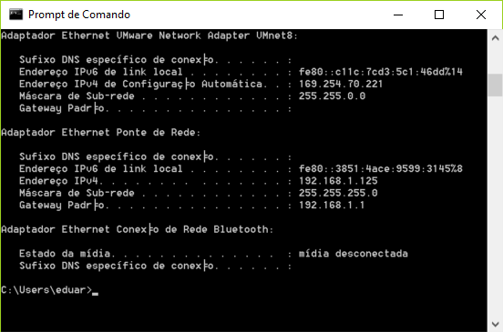
1.2 – Rede (ipconfig)

Slide 12
Big Data Day: do Sensor à Publicação
I – Captura de Dados
1.3 - Programação

Slide 13
1.3 – Programação
Interface de programação (IDE) com linguagem própria, semelhante à C
Algumas características:
Todo sketch reside em diretório próprio
Toda variável deve ser declarada
Duas funções mandatórias: setup e loop
Todo comando termina com ponto-e-vírgula
Antes de carregado, um sketch deve ser compilado
Só podemos ter um sketch carregado por vez
sketch_sensor_som.ino

Slide 14
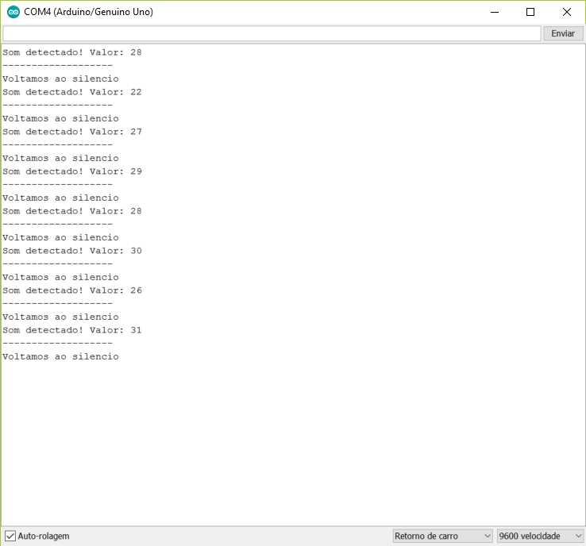
1.3 – Programação
sketch_sensor_som_II.ino

